Slide 1


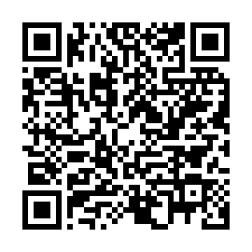

Màster en Ecologia Terrestre i
Gestió de la Biodiversitat curs 2019-20
Estat de la biodiversitat mundial en el context antropocènic:
l’Index Planeta Viu de WWF
Conferència inaugural a càrrec de
Miguel Ángel Valladares
Director de Comunicació de WWF Espanya
Dilluns, 7 d’octubre de 2019, a les 15:00h
Sala d’Actes, Facultat de Biociències
ORGANITZA:
Departament de Biologia Animal, Biologia Vegetal i Ecologia.
Facultat de Biociències

Slide 2
Màster en Ecologia Terrestre i
Gestió de la Biodiversitat curs 2019-20
Estado de la biodiversidad mundial en el contexto antropocénico: el Índice Planeta Vivo de WWF
Miguel Ángel Valladares
Director de Comunicación de WWF España
Vivimos en una época de profundos cambios globales. El impacto de la actividad humana sobre la biosfera en los últimos 150 años -y con mayor intensidad desde los años 50 en un proceso denominado la Gran Aceleración- es tal, que su huella está quedando marcada en los estratos geológicos. En esta nueva época, el Antropoceno, hemos superado ya algunos límites planetarios, alcanzado una tasa de extinción hasta 1.000 veces superior a la tasa natural. WWF lleva 20 años publicando un informe bienal sobre el estado de la naturaleza que incluye un indicador de la abundancia poblacional de especies de vertebrados, el Índice Planeta Vivo, que en su última estimación muestra una disminución media global del 60% en el periodo 1970-2014. Científicos y docentes tienen que realizar su labor considerando este contexto de degradación de naturaleza y patente crisis de biodiversidad, un marco global a tener en cuenta a la hora de definir las estrategias de gestión de la biodiversidad. Además, deben ser parte de la solución para revertir la situación, que pasa por preservar el capital natural, producir de forma sostenible, consumir de forma responsable, mejorar la gobernanza y redirigir los flujos financieros hacia la investigación y conservación. Solo así podremos abordar las presiones y amenazas que están comprometiendo la integridad de la biosfera.

Slide 3
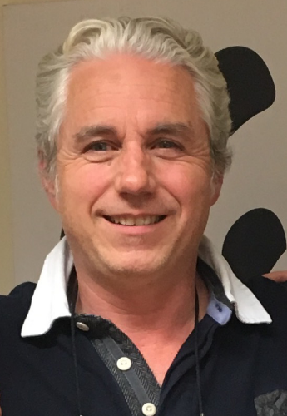
Màster en Ecologia Terrestre i
Gestió de la Biodiversitat curs 2019-20
Perfil académico y profesional:
Miguel Ángel Valladares, es licenciado en Ciencias Biológicas por la Universidad Complutense de Madrid y experto en comunicación y campañas.
Con más de 30 años de experiencia en el sector de las ONG, Miguel Ángel ha desarrollado distintas tareas y responsabilidades en los campos de la conservación de la naturaleza, evaluación del impacto ambiental, gestión de proyectos, diseño de campañas, educación ambiental, marketing y comunicación.
En su vida profesional ha gestionado diversos equipos humanos y ha dirigido o participado en más de 250 proyectos.
Ha participado y/o organizado decenas de reuniones y congresos nacionales e internacionales sobre temas ambientales, promovidos por variadas instituciones como WWF, Unión Mundial para la Naturaleza (UICN), Departamento Interuniversitario de Ecología (UCM-UAM), Ministerio de Obras
Públicas y Urbanismo (MOPU), Ministerio de Medio Ambiente, Convenio Ramsar sobre Zonas Húmedas de Importancia Internacional, Oficina Europea del Medio Ambiente (OEMA), International Waterfowl and Wetlands Research Bureau (IWRB), Convenio de Washington (CITES), Comisión Europea, Programa de las Naciones Unidas sobre el Medio Ambiente (PNUMA), entre otras.
Desde 1989 es profesor habitual del Seprona y la Escuela de Especialización de la Guardia Civil. Ha sido varios años profesor del Master de Comunicación Científica, Médica y Ambiental de la Universidad Pompeu Fabra; profesor del Master de Gestión Ambiental de la Universidad Carlos III; asesor de proyectos de publicidad en la Universidad Rey Juan Carlos y profesor de diversos cursos y seminarios sobre comunicación y medio ambiente de otras instituciones educativas públicas y privadas.
Durante su vida profesional ha publicado cientos de artículos y publicaciones divulgativas y científicas sobre cuestiones ambientales, ha traducido varios libros sobre el mismo tema, ha sido entrevistado en múltiples ocasiones por medios de comunicación nacionales e internacionales, siendo ponente y formador de comunicadores en varios países del mundo, así como colaborador habitual de programas de radio, televisión y productoras de series ambientales.
Actualmente es Director de Comunicación de WWF España, siendo responsable del desarrollo y coordinación de las estrategias de comunicación y campañas de WWF España sobre conservación y política, movilización y sensibilización y promoción corporativa.

